Slide 1
Итоги ВПР в 4 классах в 2018 году: русский язык. Работа МО по повышению качества обучения
Ю.Н.Смирнова, методист кафедры педагогики и психологии

Slide 2
Цель ВПР по русскому языку
Назначение ВПР по русскому языку – оценить уровень общеобразовательной подготовки обучающихся 4 класса в соответствии с требованиями федерального государственного образовательного стандарта (далее ФГОС). ВПР позволяют осуществить диагностику достижения предметных и метапредметных результатов, в том числе уровня сформированности универсальных учебных действий (УУД) и овладения межпредметными понятиями.

Slide 3
Количество участников
В ВПР по русскому языку приняли участие 12062 (92,9%) обучающихся (1442098 человек по РФ), из всех общеобразовательных организаций региона.

Slide 4
Сравнительная динамика результатов ВПР, полученных учащимися 4-х классов Вологодской области и выборки по Российской Федерации в 2017 году и в 2018 году
Уровень | Количество участников |  | Распределение обучающихся по группам отметок, в %
 |  |  | «2» |  | «3» |  | «4» |  | «5»
 | Апрель 2017 | Апрель 2018 | 2017 | 2018 | 2017 | 2018 | 2017 | 2018 | 2017 | 2018
Российская Федерация | 1343844 | 1442098 | 3,8 | 4,6 | 21,7 | 25,1 | 45,7 | 46,8 | 28,8 | 23,5
Вологодская область | 11739 | 12062 | 2,7 | 3,1 | 19,8 | 23 | 47,9 | 50,5 | 29,6 | 23,4

Slide 5
Распределение отметок в 4-х классах по русскому языку (% обучающихся, получивших определенные отметки от общего числа участников)

Slide 6
Положительная динамика наблюдается только в Харовском (8,1%) муниципальном районе. Отрицательная динамика прослеживается у обучающихся в 27 муниципальных районах

Slide 7
Распределение отметок в 4-х классах в апреле 2017 года и
в апреле 2018 года по русскому языку
(% обучающихся, получивших
определенные отметки от общего числа участников)

Slide 8
Соответствие отметок за выполненную работу и отметок
по журналу по русскому языку
(% обучающихся, подтвердивших и не подтвердивших
отметки от общего числа участников)

Slide 9
Выполнение заданий исследования в 4-х классах по русскому языку
(% обучающихся, выполнивших задание от общего числа участников)

Slide 10
Умения, по которым получены позитивные результаты
Лучше всего обучающиеся 4-х классов Вологодской области справились с заданием № 3.1 (89,7%), в котором проверялось умение распознавать главные члены предложения, заданием № 3.2 (89,5%) – распознавать части речи, а также с заданием № 1.2 (88,7%) – писать текст под диктовку, соблюдая в практике письма изученные пунктуационные нормы

Slide 11
Менее успешно ученики выполнили задания № 15.2 (39,8%) и № 15.1 (47,3%), где проверялось умение на основе данной информации и собственного жизненного опыта обучающихся определять конкретную жизненную ситуацию для адекватной интерпретации данной информации, соблюдая при письме изученные орфографические и пунктуационные нормы, а также задание № 8 (50,0%) – умение строить речевое высказывание заданной структуре в письменной форме по содержанию прочитанного текста.

Slide 12
№ | Проверяемые требования (умения) | Блоки ПООП НОО выпускник научится / получит возможность научиться | Код КЭС / КТ | Уро вень сложности | Средний % выполнения задания
 |  |  |  |  | Регион |  | РФ
 |  |  |  |  | Апрель 2017 | Апрель2018 | Апрель 2017 | Апрель 2018
Часть 2
8 | Умение строить речевое высказывание заданной структуры (вопросительное предложение) в письменной форме по содержанию прочитанного текста | Задавать вопросы по содержанию текста и отвечать на них, подтверждая ответ примерами из текста | 8.2 / 1.4 | Б | 72,1 | 50 | 70 | 69

Slide 13













УМЕНИЕ ПРАВИЛЬНО СОЗДАВАТЬ СОБСТВЕННЫЕ
УСТНЫЕ И ПИСЬМЕННЫЕ ТЕКСТЫ – ПОКАЗАТЕЛЬ
ОБЩЕЙ КУЛЬТУРЫ
ЧЕЛОВЕКА И УРОВНЯ ЕГО СОЦИАЛИЗАЦИИ

Slide 14
РАЗВИТИЕ РЕЧИ
МЕТОДИЧЕСКИЕ ЗАБЛУЖДЕНИЯ
ЭФФЕКТИВНЫЕ ПРИЕМЫ РАЗВИТИЯ РЕЧИ
РЕЧЬ РАЗВИВАЕТСЯ ПО
ОБРАЗЦУ!
ОБРАЗЦЫ ДОЛЖНЫ БЫТЬ
ЯВНЫМИ И СКРЫТЫМИ:
  ЯВНЫЙ ОБРАЗЕЦ: РЕЧЬ УЧИТЕЛЯ, ПРИМЕРЫ ФОРМ СЛОВ И СИНТАКСИЧЕСКИХ КОНСТРУКЦИЙ,
ИСПОЛЬЗОВАНИЕ СЛОВАРЕЙ
  СКРЫТЫЙ ОБРАЗЕЦ: СИСТЕМА ВОПРОСОВ И
ЗАДАНИЙ, ПОДГОТОВЛЕННАЯ УЧИТЕЛЕМ К СОБСТВЕННОМУ ТЕКСТУ
РЕЧЬ РАЗВИВАЕТСЯ В ПРОЦЕССЕ
ТВОРЧЕСКОЙ ДЕЯТЕЛЬНОСТИ УЧАЩИХСЯ
ЧЕМ БОЛЬШЕ ТВОРЧЕСКИХ РАБОТ ВЫПОЛНЯТ
УЧЕНИКИ, ТЕМ ЛУЧШЕ СТАНЕТ ИХ ПИСЬМЕННАЯ РЕЧЬ

Slide 15
(1)По лесной дороге машина въехала в зелёную тишину. (2)Я вышел из машины, огляделся, ворохнул слой листвы и увидел шляпки чистеньких, упругих, ярких грибов. (3)Под листьями пряталась семейка жёлтых лисичек! (4)В сырое лето в лесу их бывает очень много. (5)Ты ползаешь на коленях и режешь упругие ножки. (6)В горсть попадает сразу несколько шляпок разной величины. (7)Лисички не мнутся и не крошатся. (8)Эти грибы почти никогда не бывают червивыми. (9)Растут они в разных лесах, но чаще всего в старых берёзовых и осиновых. (10)Сибирская лисичка прекрасно чувствует себя в густейшей таёжной траве. (11)Ты берёшь здоровенную палку и разгребаешь эту тяжёлую от росы траву. (12)И вот они, медные пуговицы, всюду рассыпаны! (13) У юных лисичек шляпки похожи на жёлтые кнопки и выпуклые пуговицы. (14) 3атем шляпка распрямляется, края у неё поднимаются. (15)Они становятся похожими на фарфоровые статуэтки. (16)Я прекрасно помню, как первый раз увидел в лесу жёлтые лисички. (17)Мне было девять лет. (18)Яркие, с весёлой солнечностью в цвете, от глаз не прячутся! (19)И такой необычный — пряный, сладковатый, чуть-чуть кондитерский аромат в лесу. (20)3апоминается на всю жизнь. (21)Лисички — грибы детства.
(По Б. М. Петрову)

Slide 16
(6) Что хотел сказать автор читателю? Определи и запиши основную мысль текста.
Ответ.
(6) Лисички – грибы детства.
Лисички – удивительные грибы.
1. Находка (неожиданная находка).
  Медные пуговицы в траве. (Россыпь медных пуговиц).
  Солнечные грибы.
ИЛИ
Под листьями – семейка желтых лисичек.
Какая она – сибирская лисичка?
Лисички – грибы детства.
(7)Составь и запиши план текста из трёх пунктов. В ответе ты можешь
использовать сочетания слов или предложения.
Ответ. 1.
2.
3.
(8) Составь вопрос, который поможет определить, насколько точно твои одноклассники поняли содержание текста. Запиши свой вопрос.
(8) Почему рассказчику так дороги лисички?
О каких свойствах лисичек говорит рассказчик?
Ответ.

Slide 17
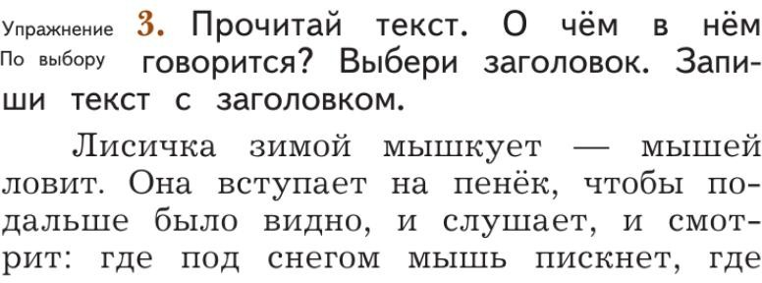
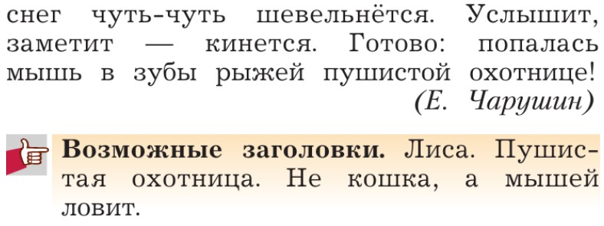

Slide 18
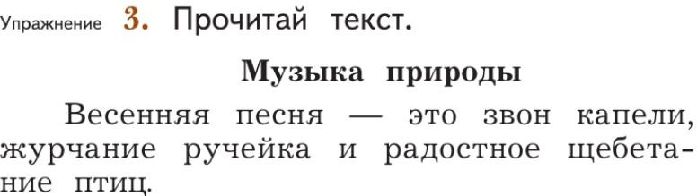
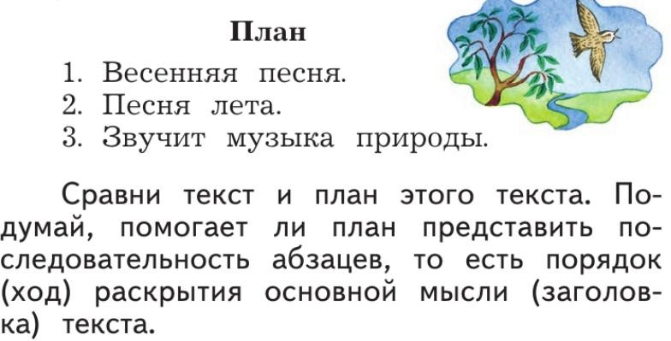
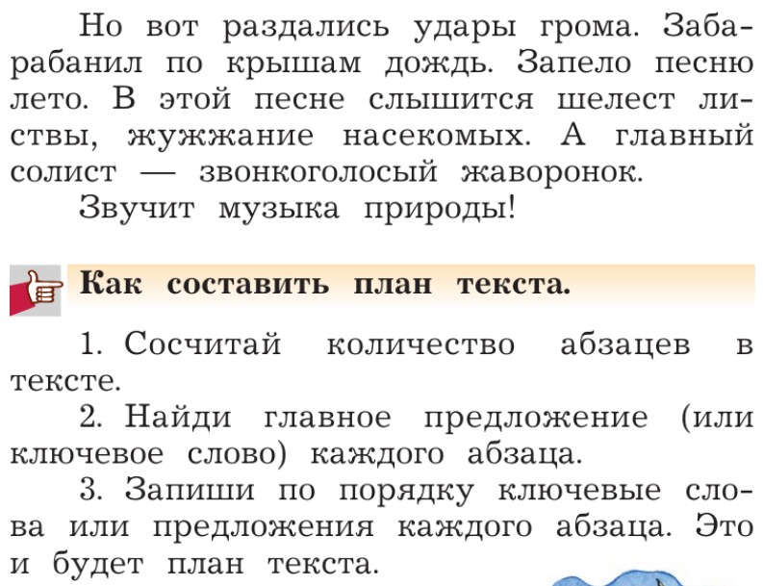

Slide 19
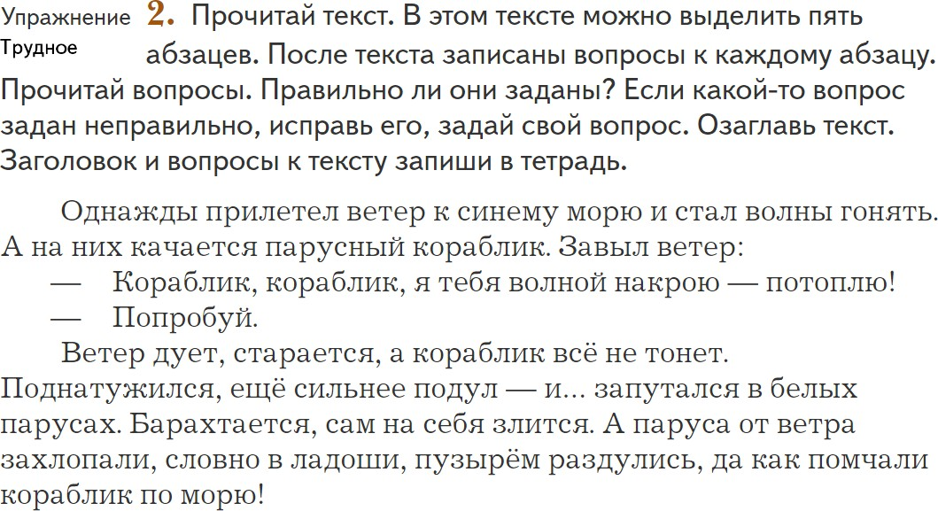
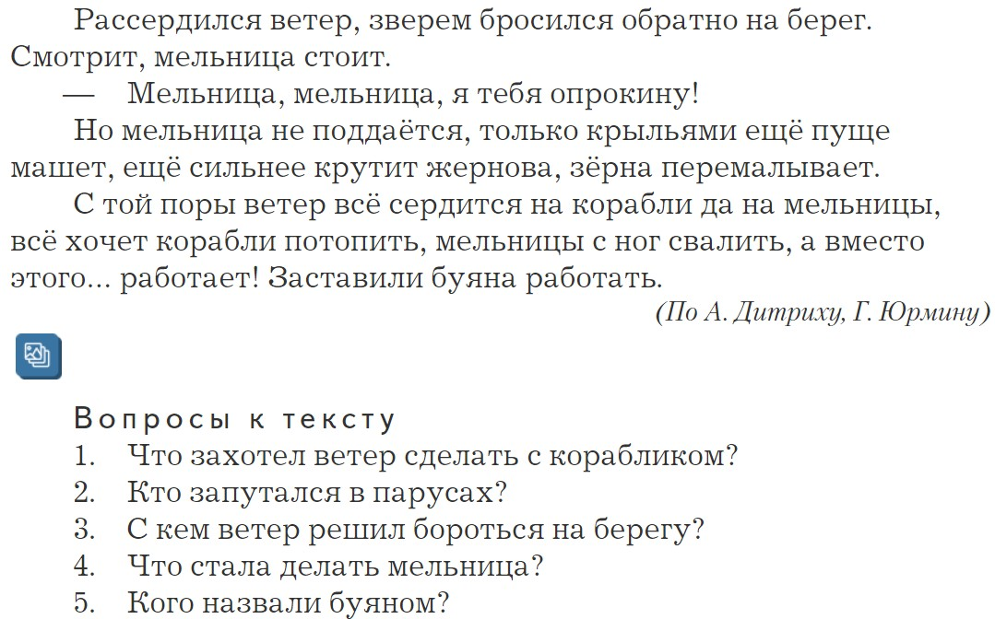

Slide 20
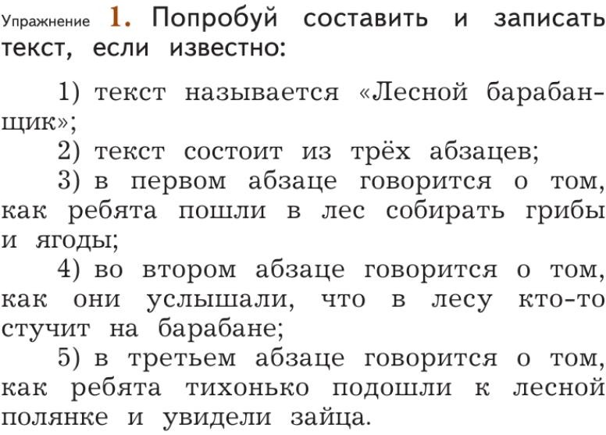

Slide 21
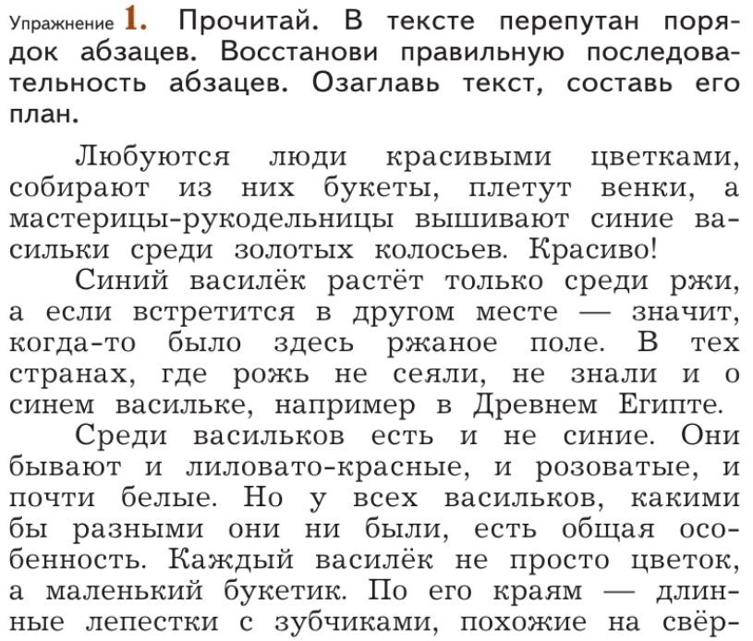
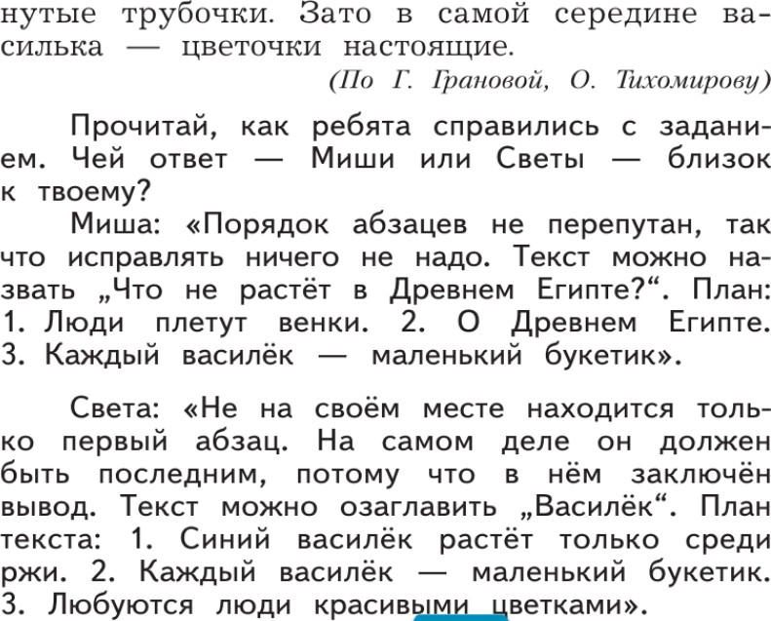
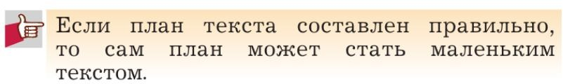

Slide 22
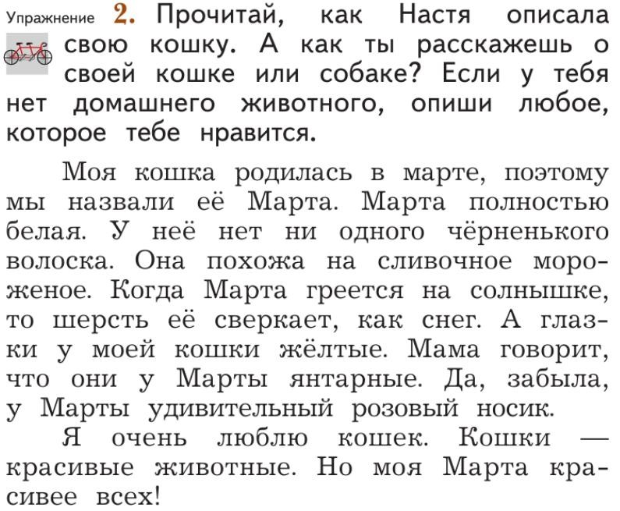

Slide 23
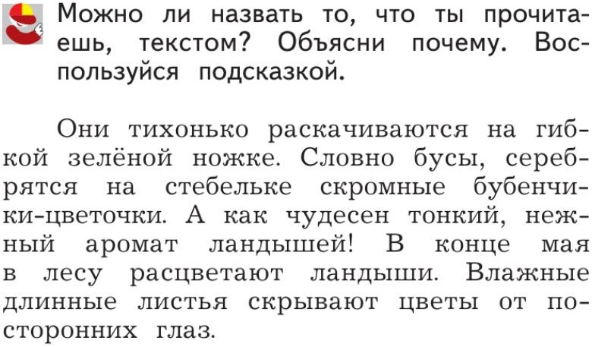
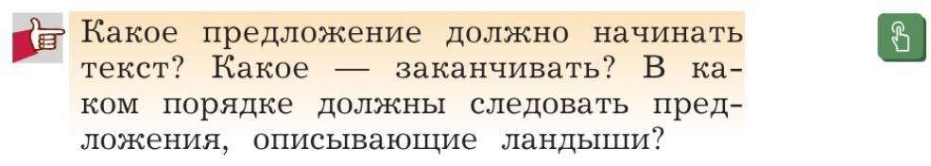

Slide 24
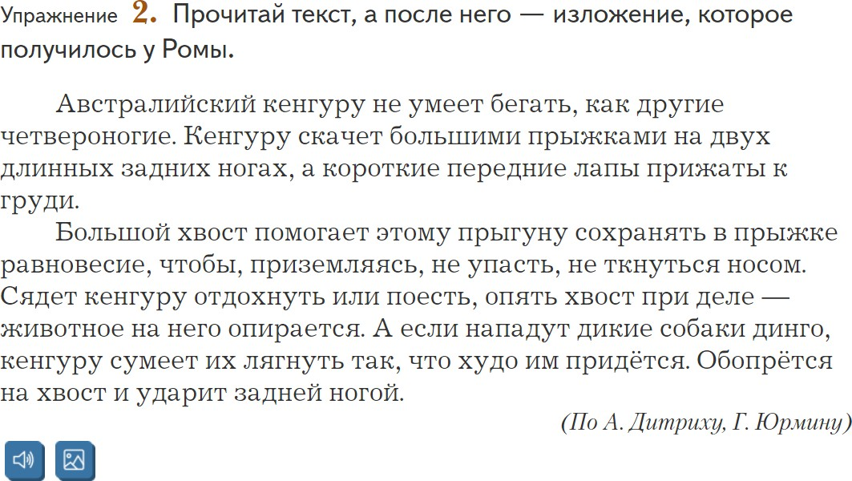
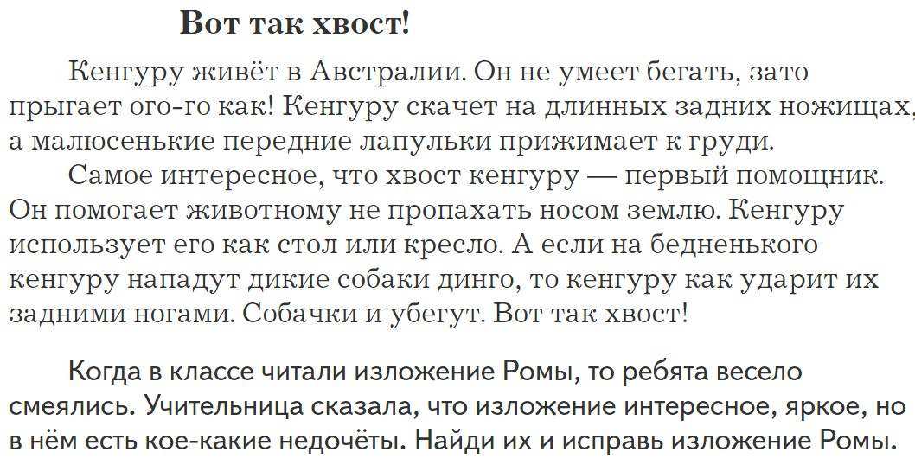

Slide 25
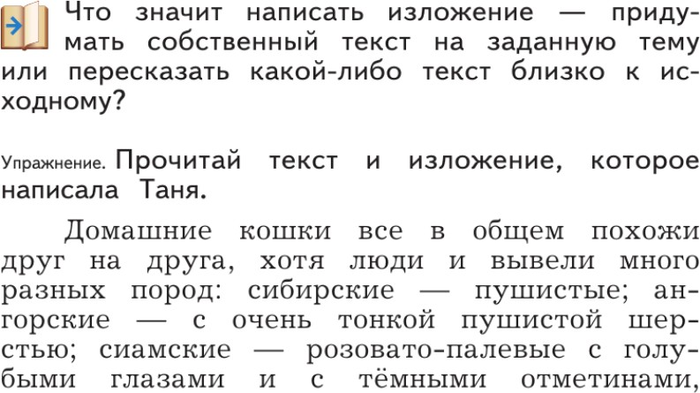
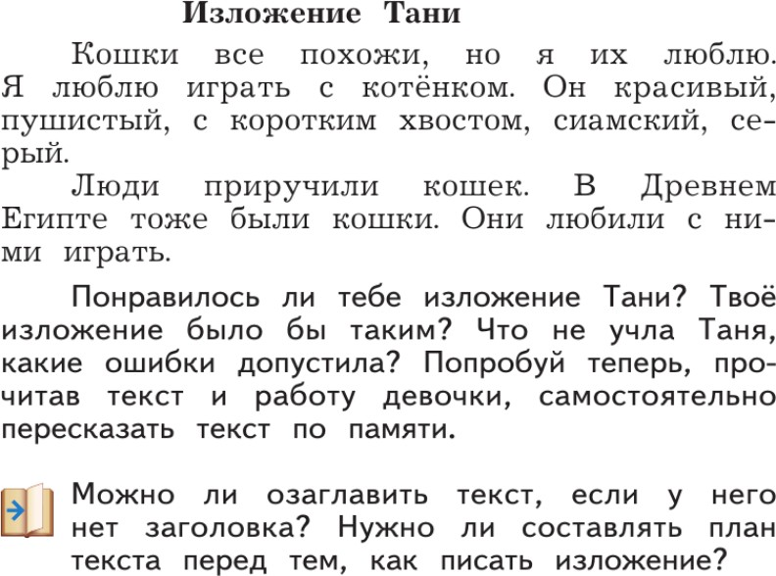
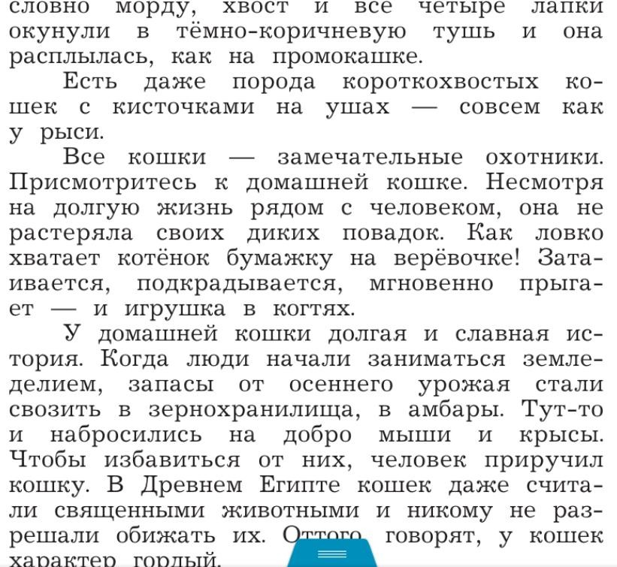

Slide 26
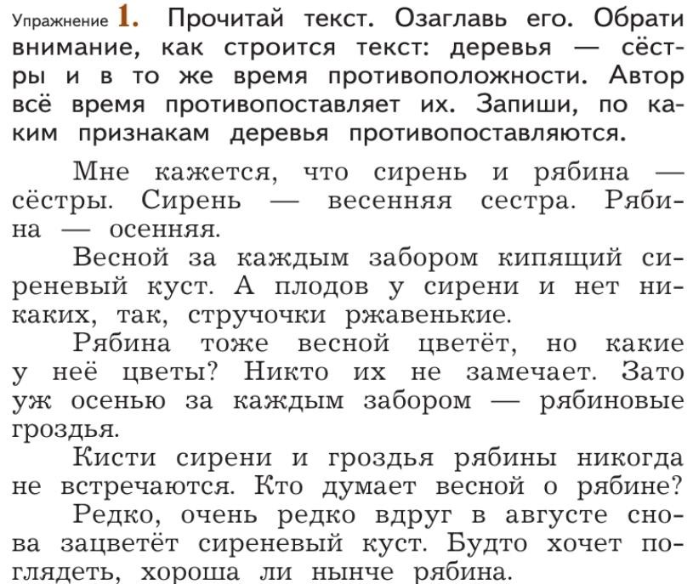
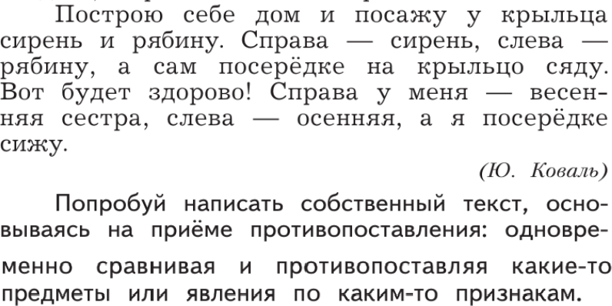

Slide 27

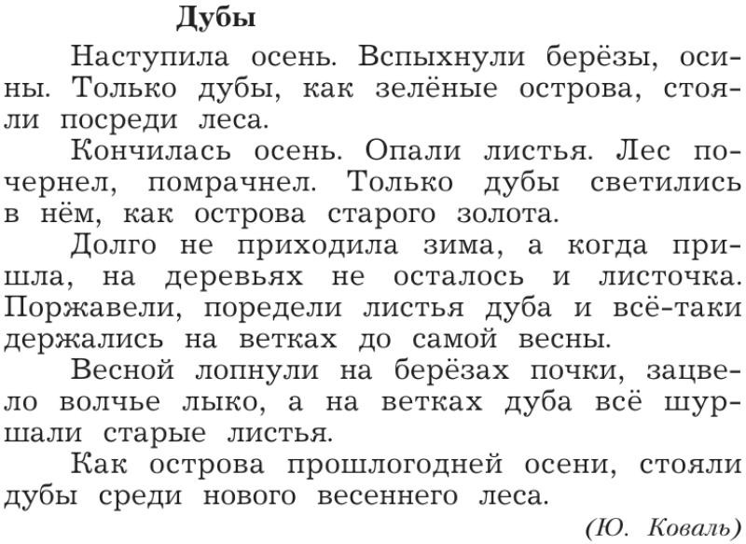
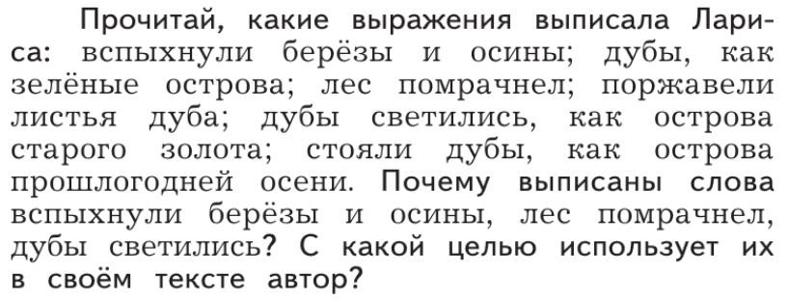

Slide 28
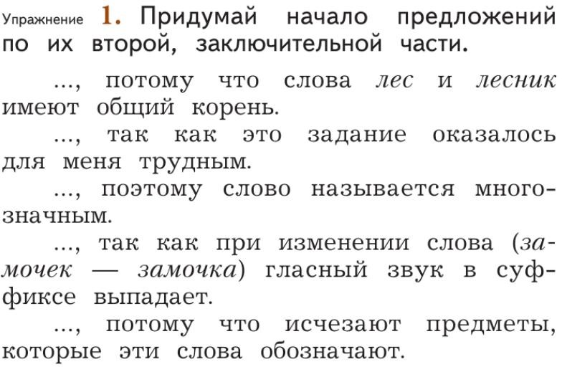

Slide 29
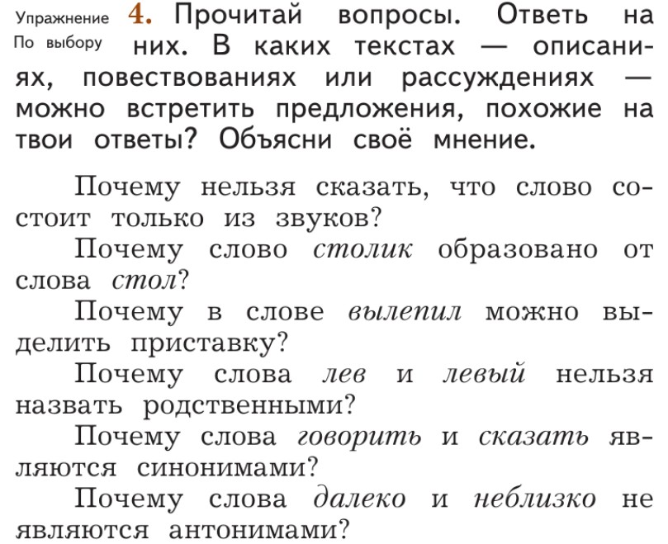

Slide 30
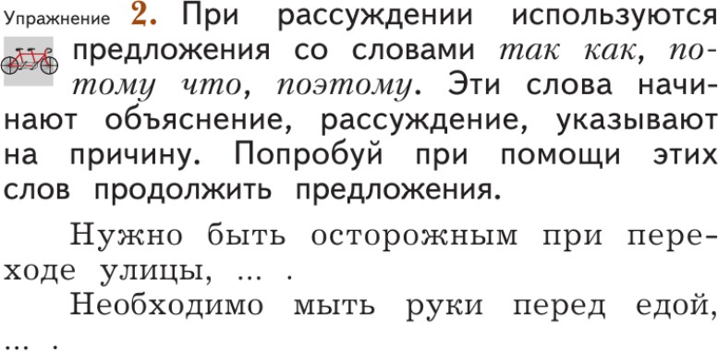
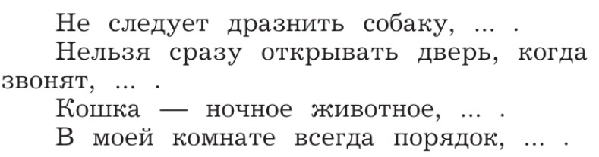

Slide 31
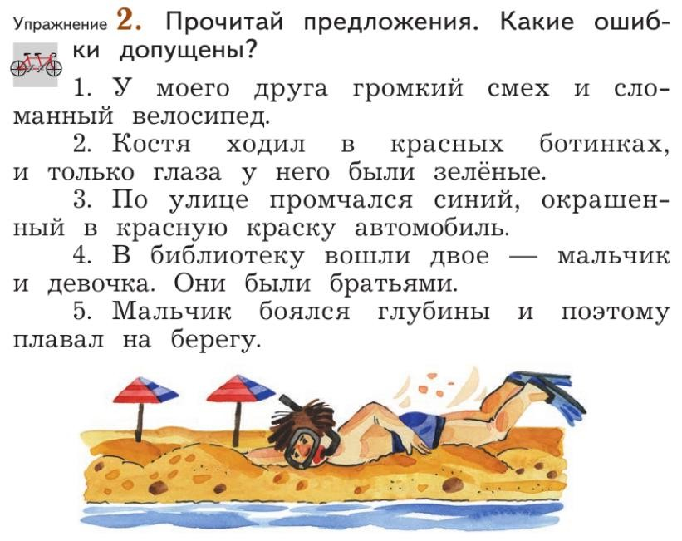

Slide 32
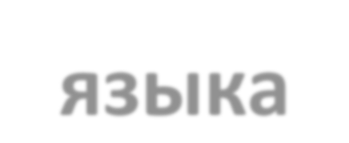



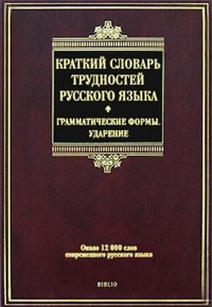



Нормы русского литературного языка

